Slide 1
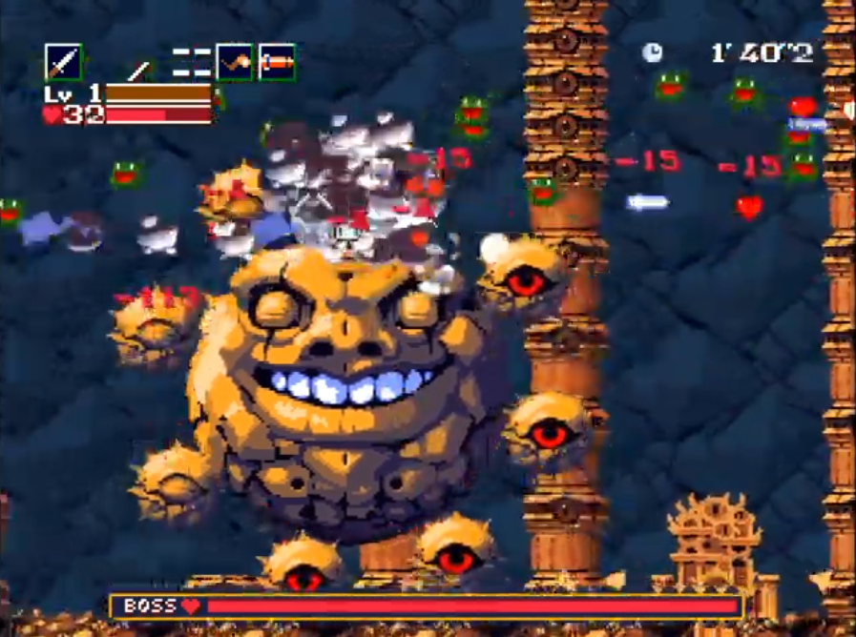
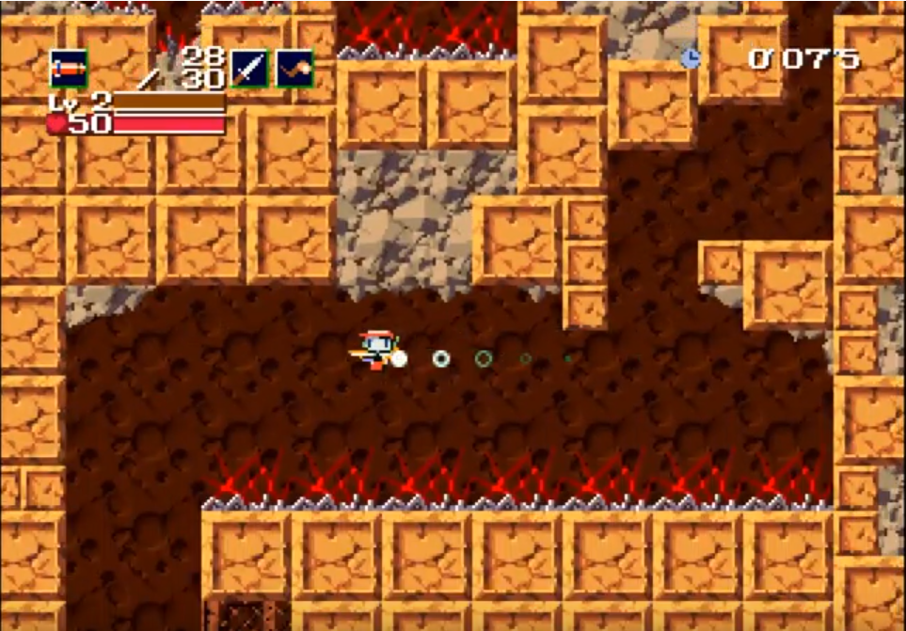
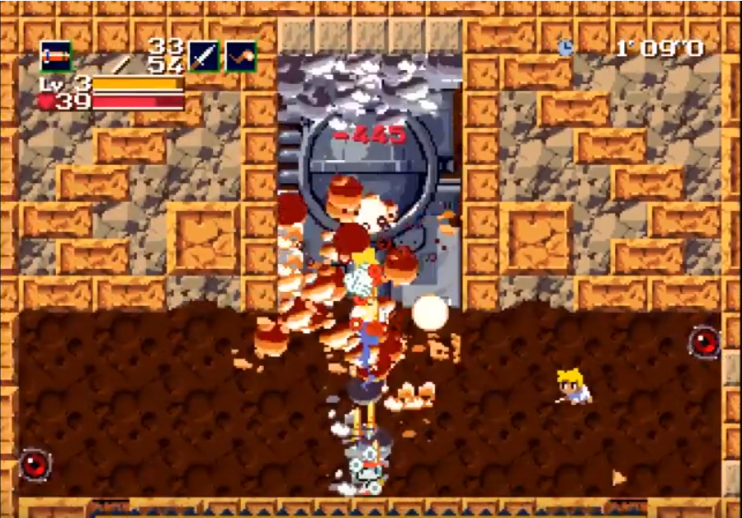
무기의 종류, 레벨에 따라
적에게 가하는 피해가 다름
현재 무기의 잔여량,
교체할 수 있는 무기
현재 남아있는 체력,
현재 착용하고 있는무기의 레벨을 표시
최종 보스 처치 시
클리어
장애물들을 피해
맵을 진행
몹을 잡으면 나오는 아이템
획득 시 현재 착용하고 있는 무기의 레벨 증가
보스의 잔여 HP

Slide 2
내용 | 범위
캐릭터 컨트롤 | 좌우이동, 8방향 대쉬, 점프, 무기 교체, 공격
사운드 | 대쉬, 피격, 공격 적중 시 사운드, Bgm 구현
적군 종류, AI | 비행형, 고정형, 보스 등 여러 종류의 적 구현 비행형 : 곡선 이동을 하며 플레이어 추격, 일정 범위 내에 플레이어 접근 시 원거리 공격 or 플레이어와 충돌 고정형 : 일정 범위 내 플레이어 접근 시 유도형 공격 등
적 보스 | 정해진 구역 선회, 플레이어의 강함에 따른 보스 조정 패턴 1: 원거리 공격 패턴 2: 적군 소환 패턴 3: 보호막 생성, 일정 시간 내 파괴하지 못하면 체력 회복 다른 패턴과 같이 사용할 수 있음 패턴 4: 체력이 적어지면 발광하는 효과 추가
애니메이션 | 무기에 따른 공격 효과, 피격 효과, 맵 전환 애니메이션
게임의 주요 사항 | 무기 교체를 위한 다양한 무기 구현 무기의 종류마다 다른 공격 방식 무기의 레벨에 따른 공격 방식의 변화 or 데미지 변화 적 공격 시 데미지 표현 적군과 플레이어의 충돌처리, 플레이어의 공격과 적군의 충돌처리

Slide 3
1주차 | 리소스 수집 | 1. 리소스 수집 ( 100% )
2주차 | 캐릭터, 맵 오브젝트 | 캐릭터, 캐릭터 기본 능력 구현 ( 30% ) 맵의 충돌물, 아이템 구현 ( 0% )
3주차 | 적 오브젝트 | 기본몹, 포탑 구현 ( 20% ) 기본몹과 캐릭터의 공격 충돌체크, 캐릭터와 기본몹의 충돌체크 구현 (0 %) 보스몹의 패턴 구현 (0 %)
4주차
5주차 | 버그 탐색 및 중간점검 | 메뉴 구현 (0 %) 플레이를 통해 버그 탐색 후 수정 (0 %) 2주차와 3주차에서 구현한 것들이 제대로 작동하는지 확인 (0 %)
6주차 | 캐릭터 오브젝트 최종 | 캐릭터의 추가 기능들을 구현 캐릭터에 따른 카메라의 움직임 보완
7주차 | 적 오브젝트 최종 | 보스의 추가패턴 구현 터렛, 비행유닛의 움직임 수정 적 추가, 충돌체크 보완
8주차 | 맵 구성 | 1. 맵의 구조, 적의 배치, 세이브 포인트의 위치 조정 플레이시 클리어 가능한지 테스트 클리어 점수, 도전과제 부분 구현
9주차 | 난이도 | 도전과제 클리어시 어려운 난이도 생성되도록 구현 적군의 추가배치 혹은 패턴의 변화를 통해 상위 난이도 구현
10주차 | 마무리 | 1. 최종 점검 및 릴리즈 후 배포를 통해 평가받기
주차 | 내용
1주 (10/28 ~ 11/3) | 캐릭터 조작 구현 공격 일부 구현
2주 (11/4 ~ 11/10) | 다양한 무기 구현, 무기에 따른 공격 방식 구현 기본 UI 구현
3주 (11/11 ~ 11/17) | 적군 구현, 적 패턴 구현, 적의 체력 조정 적의 AI 구현, 적과 플레이어 충돌 처리 구현 피격 시 효과 및 애니메이션 구현
4주 (11/18 ~ 11/24) | 보스 패턴 설정, 보스 AI 구현, 보스와 플레이어 충돌 처리 구현, 플레이어의 강함에 따른 보스 수치 조정 구현
5주 (11/25 ~ 12/2) | 맵 배치, 맵과 플레이어의 충돌처리, 맵 배치에 따른 적군의 배치, 사운드 구현
6주 (12/3 ~ 12/8) | 보스 처치 시 게임 클리어 구현 게임 테스트 및 난이도 조정 패키징 후 배포

Slide 4
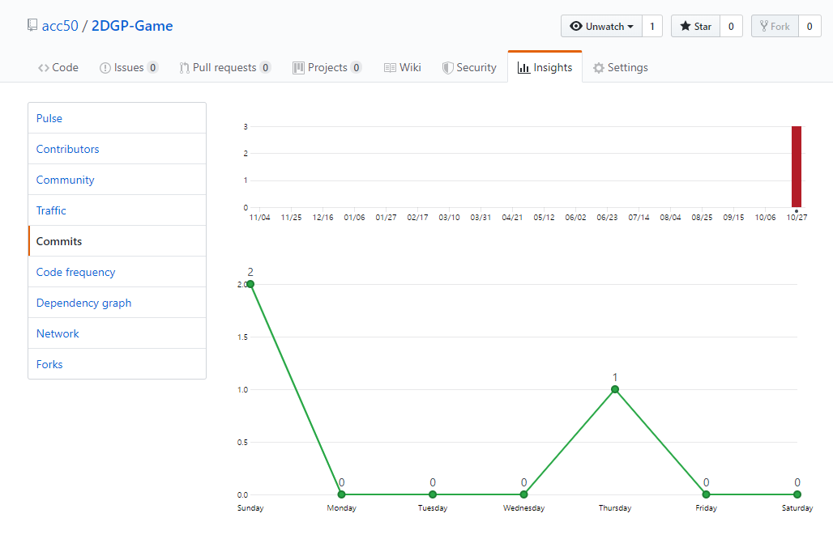
https://github.com/acc50/2DGP-Game/graphs/commit-activity

